Slide 1
«Правописание парных звонких и глухих согласных
на конце и в середине слова»

Slide 2
26 октября.
Классная работа.

Slide 3
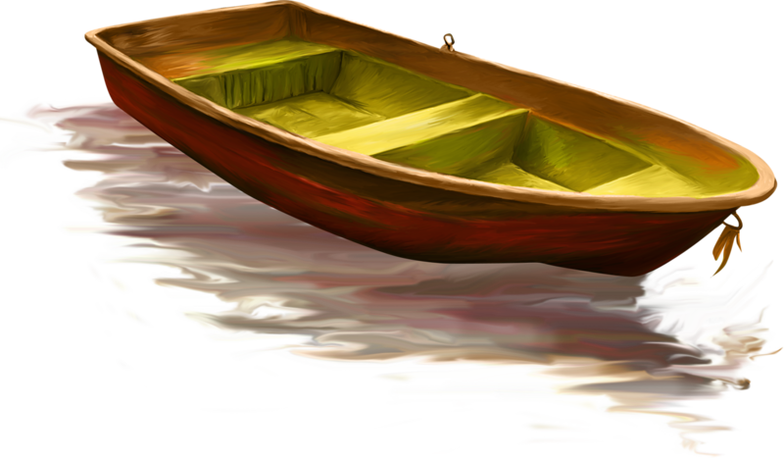
ло-_ка
д-т ?
лодочка

Slide 4
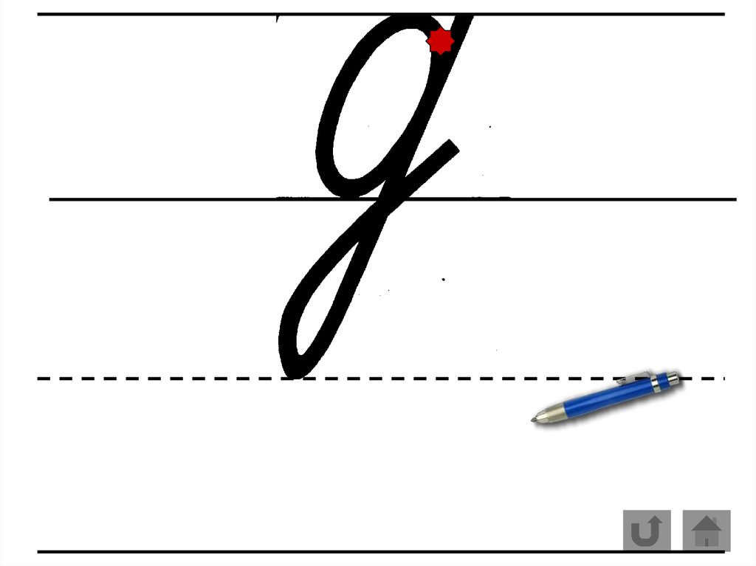

Slide 5
гри_
б-п?
грибы

Slide 6
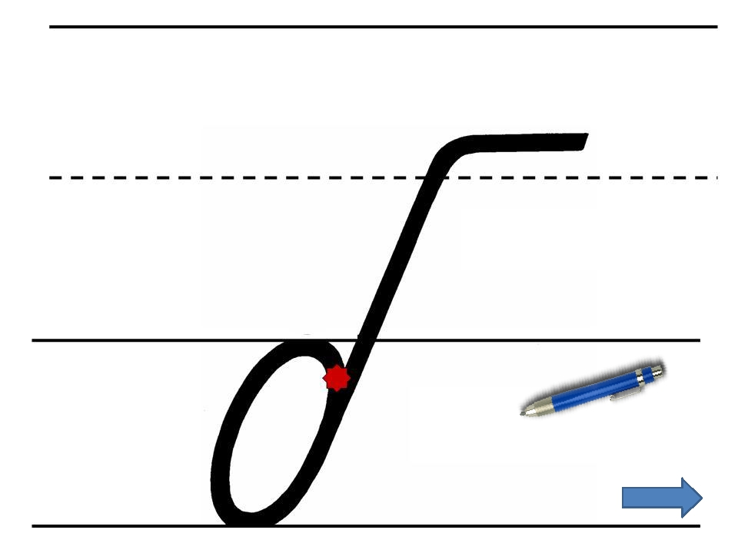

Slide 8
Б
П
З
Д
Т
С
Г
К
Ж
Ш
В
Ф

Slide 9
СПОСОБЫ ПРОВЕРКИ
Один много
лес - леса
Называем ласково
предмет
брат - братик
Говорим нет
друг - нет друга

Slide 10
Фронтальная работа
Б-П | голу_ь, укро_.
В-Ф | Клю_, шар_.
Г-К | Сне_, галсту_,
Д-Т | Выхо_, самолё_,
Ж-Ш | Руба__ка ло _ка
З-С | Расска_, глобу_.
Б
П
В
Ф
Г
К
Д
Т
Ш
Ж
З
С

Slide 11
Самостоятельная работа

